Slide 1
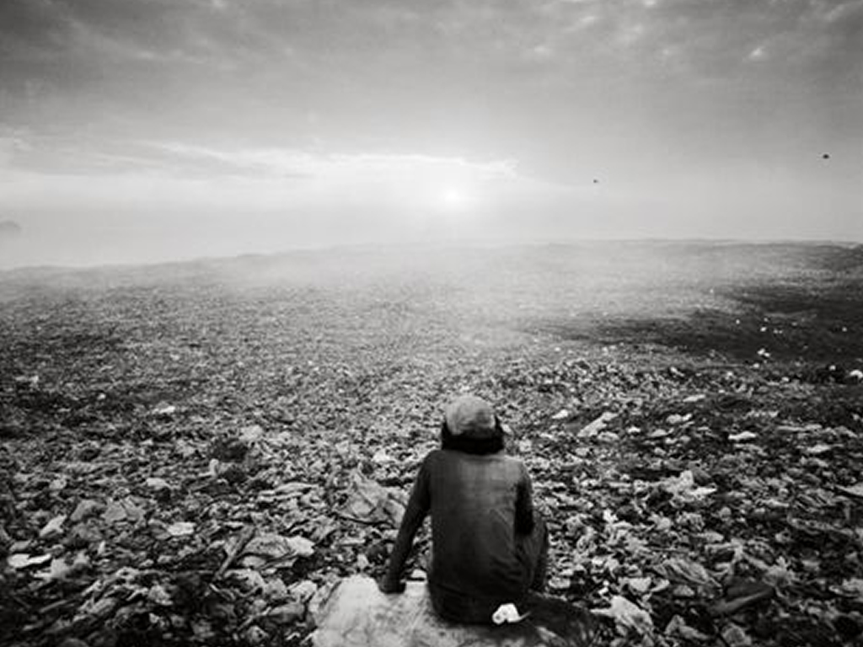
Os impactos sócio-ambientais causados pelos resíduos sólidos domiciliares na cidade de São Paulo

Slide 2

LIXO
Resíduos sólidos
conjunto dos produtos não aproveitados das atividades humanas (domésticas, comerciais, industriais, de serviços de saúde) ou aqueles gerados pela natureza
Resíduos urbanos
gerados nas residências, no comércio ou em outras atividades desenvolvidas na cidade
Resíduos domiciliares
originados da vida diária das residências, constituído por alimentos, produtos deteriorados, jornais e revistas, garrafas, embalagens em geral, papel higiênico, fraldas descartáveis e uma grande diversidade de outros itens

Slide 3
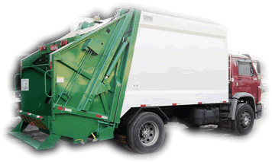
LIXO
Gerenciamento dos resíduos sólidos domiciliares
responsabilidade das prefeituras
proteção ao meio ambiente, controle de poluição ambiental e proteção à saúde pública

Slide 4
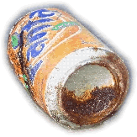
PRESSÕES
Aumento populacional
Crescimento do poder aquisitivo
Aumento do consumo
Mudança nos padrões de consumo

Slide 5
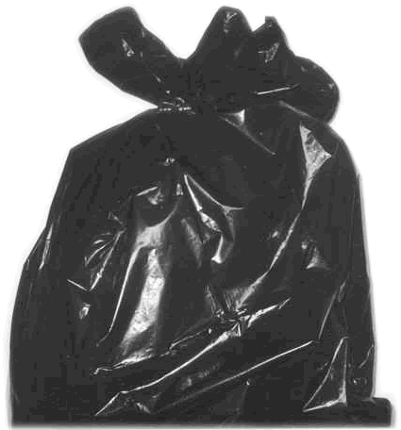
ESTADO
SP: entre 9500 e 11000 t/dia de lixo domiciliar
90% aterros | 8% compostagem | 2% incineração
Aterros São João (ZL) e Caieiras
Coleta (2000): 94,19% dos domicílios

Slide 6
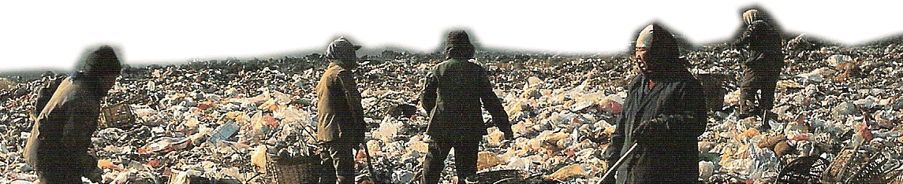
IMPACTOS
Lugares onde não há coleta:
Atração de ratos e outros vetores de doenças
Poluição do solo e de mananciais
Regiões dos aterros:
Problemas de saúde
Produção de chorume e metano nos aterros desativados

Slide 7

RESPOSTAS
Leis e decretos
21 de julho: Dia do Lixo no Lixo (desde 2007)
28 de março: Dia da Reciclagem do Lixo (desde 2006)
“Estudos básicos sobre tratamento e destinação do lixo” no currículo de 1º e 2º graus (2001)
Uso de embalagens biodegradáveis no comércio → vetado pelo prefeito (2007)

Slide 8
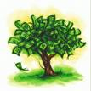
RESPOSTAS
Taxa do lixo
Criada em 2002 → extinta em 2005
Créditos de carbono
Em 2007, renda de R$ 34 milhões
Dinheiro é investido no próprio aterro, nas comunidades vizinhas e no tratamento do lixo

Slide 9
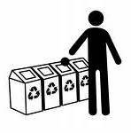
RESPOSTAS
Novos aterros
Expansão do Aterro São João
Próximo à Serra da Cantareira
Zona Leste (local não divulgado)
Educação ambiental
Conscientização desde a educação infantil
Manual de Educação para o consumo sustentável (IDEC)
Reduzir, reutilizar, reciclar

Slide 10

RESPOSTAS
Campanhas
“Eu não sou de plástico” (PMSP, Carrefour e Pão de Açúcar): substituição do uso de sacolas plásticas
Coleta seletiva: 23 das 31 subprefeituras
“Mais vida, menos lixo” (ONG Defensoria da Água e Arquidiocese de SP, 2007): contra instalação de novos aterros, que desmatam áreas verdes;
2008: distribuição de 5 mil minicoletores de e-lixo na estação da Sé
2008: Mutirão do Lixo Eletrônico: mais de 300 prefeituras do estado

Slide 11
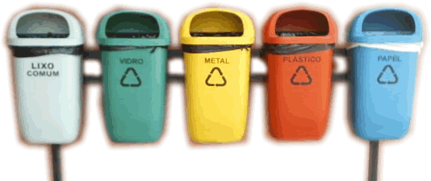
RESPOSTAS
Reciclagem e preciclagem
Preciclagem: embalagens biodegradáveis ou recicláveis e menos embalagens
SP: cerca de 20 mil catadores de lixo
Um em cada mil brasileiros é catador de lixo
Envolvimento da população

Slide 12
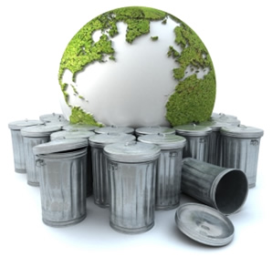
INTEGRANTES DO GRUPO
Carla Cristina Soares de Carvalho
Danilo Modesto de Sousa
Daniel Kenzo Jouti
Douglas Santos Oliveira
Flávia Mendes de Almeida Collaço
Leonardo Spicacci Campos
Lia Fares Gonçalves Gracioto
Mayra Yumi Kuwabara
Murilo Galvão Honório
Thaís Pereira Martins
Thamires Magalhães Dias

